Slide 1
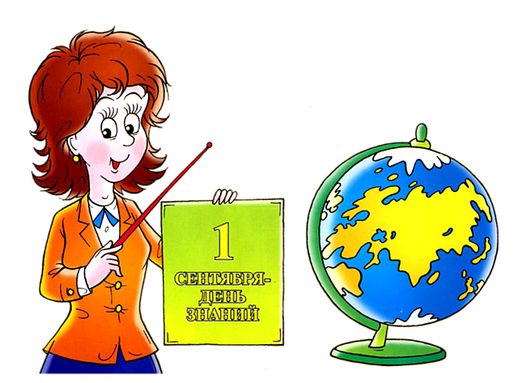
Математика 1 класс (автор Н. Б. Истомина) Тема: «Переместительное свойство сложения»

Slide 2
№ 186
3 + 4 = 7
4 + 3 = 7

Slide 3
№ 189

Slide 4
№ 187

Slide 5
Литература:
1. Истомина Н.Б. Математика: учебник для 1 класса общеобразовательных учреждений. В двух частях. Часть1/ Н.Б.Истомина. – 11-е изд. перераб. и доп. – Смоленск: Ассоциация XXI век, 2011.

